Slide 1


REGULAMIN BUDŻETU OBYWATELSKIEGO WOJEWÓDZTWA ŁÓDZKIEGO
WPROWADZANE ZMIANY

Slide 2
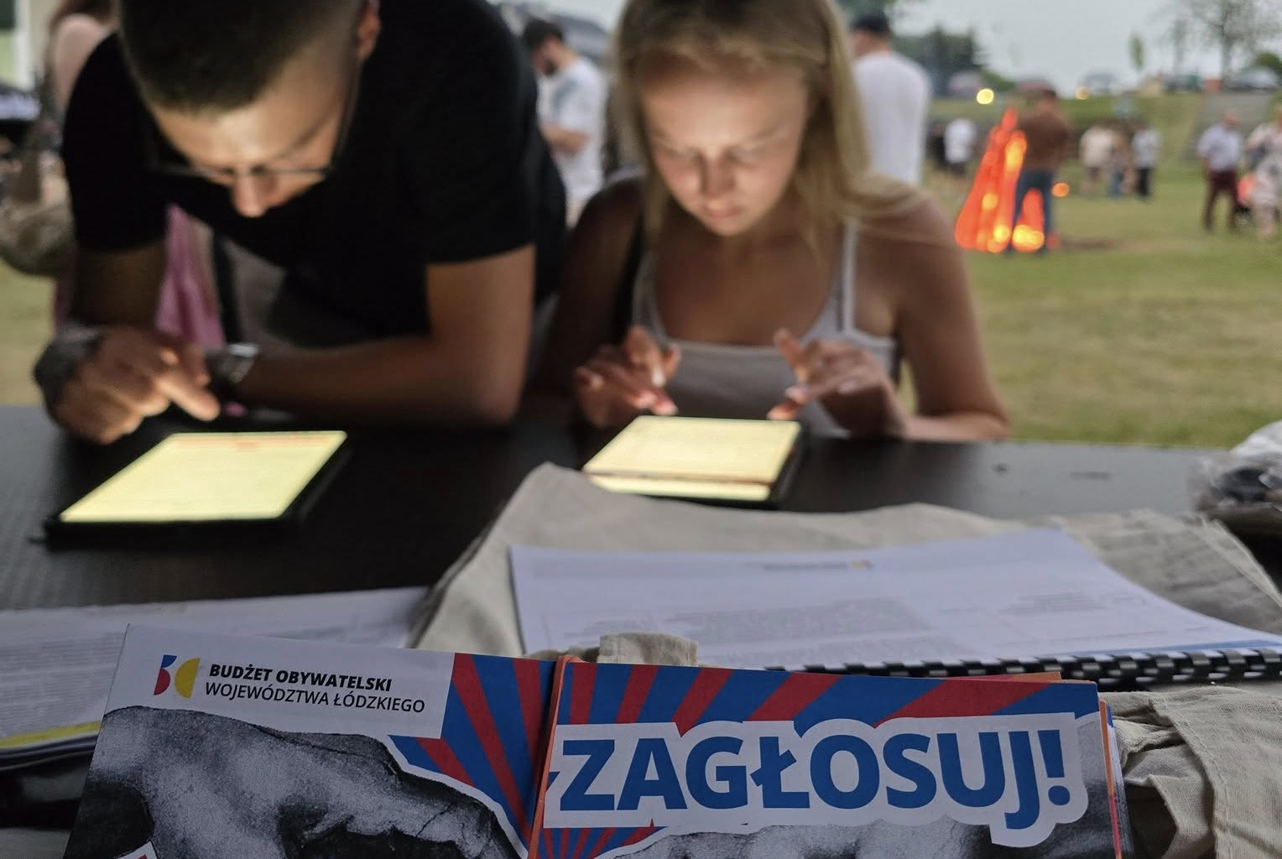
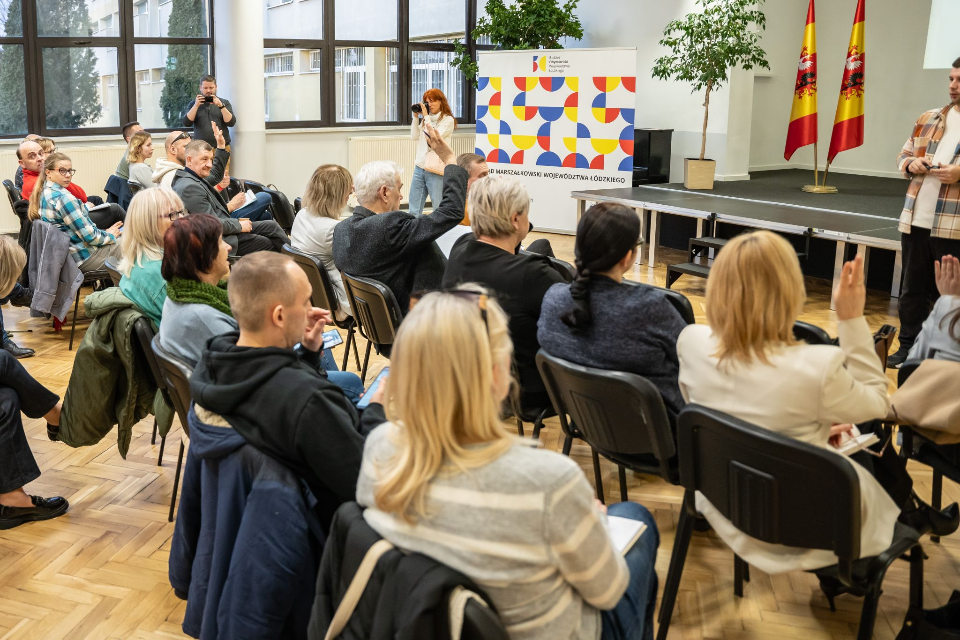
PROCES KONSULTACYJNY ZMIAN W REGULAMINIE
I etap konsultacji
PREKONSULTACJE ZEWNĘTRZNE – trwały przez cały okres realizacji procesu Budżetu Obywatelskiego WŁ, obejmując składanie projektów, ich ocenę, głosowanie mieszkańców oraz galę BO.
PREKONSULTACJE WEWNĘTRZNE – odbyły się w terminie od 25 września do 10 października. Wzięły w nich udział wszystkie komórki merytoryczne zaangażowane w proces BO.

Slide 3
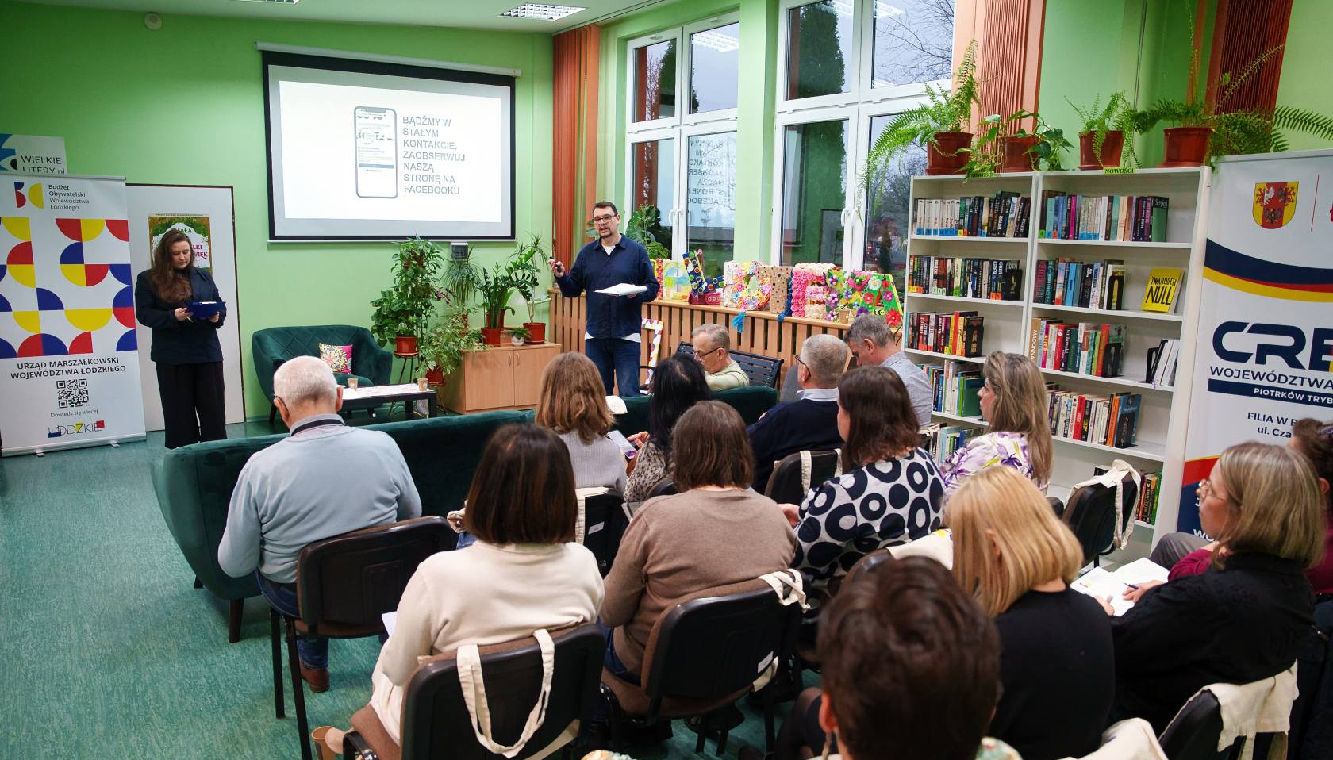
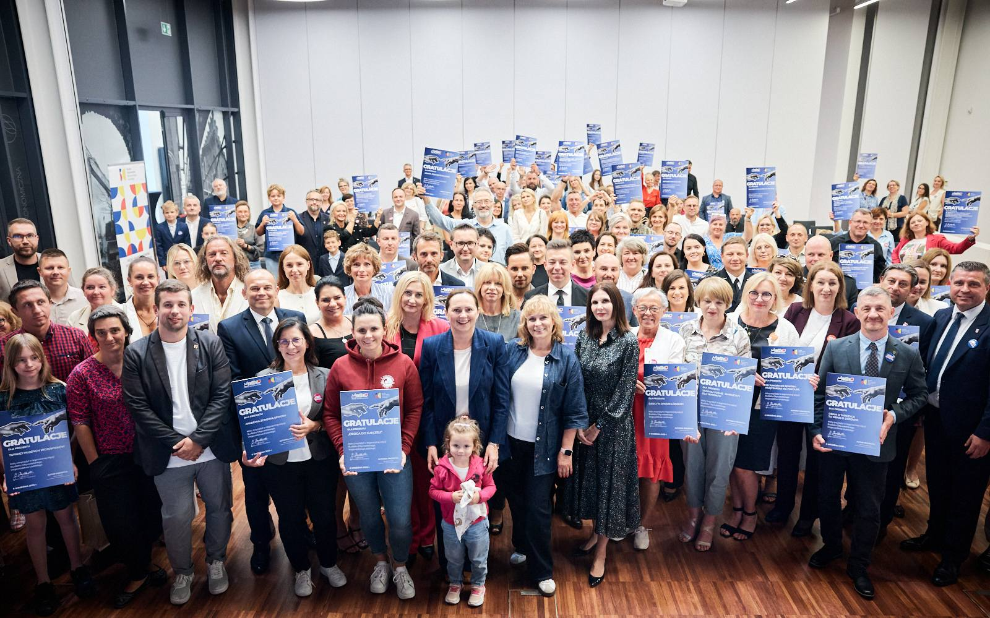
II etap konsultacji (21.10.2025 – 04.11.2025):
Publiczne konsultacje projektu uchwały wpłynęło 8 uwag:
uwzględniono: 6
nie uwzględniono: 2
Wojewódzka Rada Działalności Pożytku Publicznego nie wniosła uwag.

Slide 4
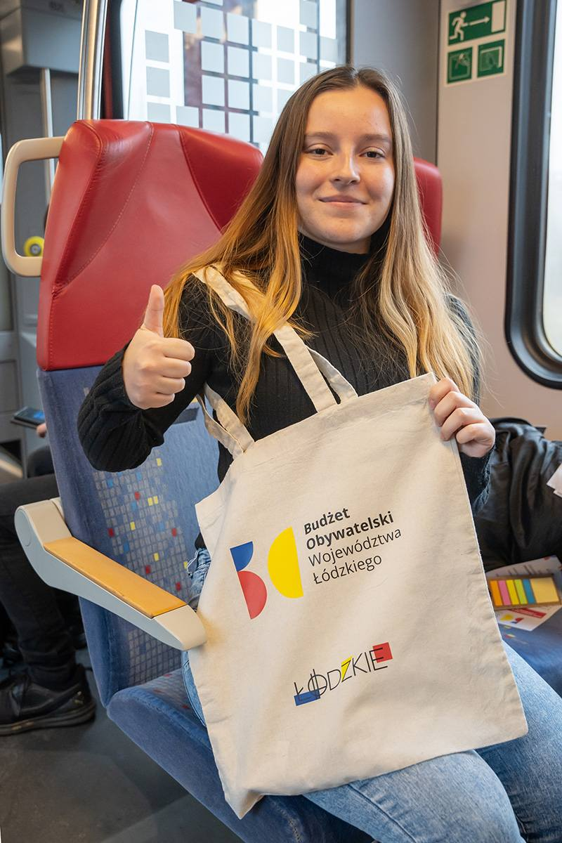
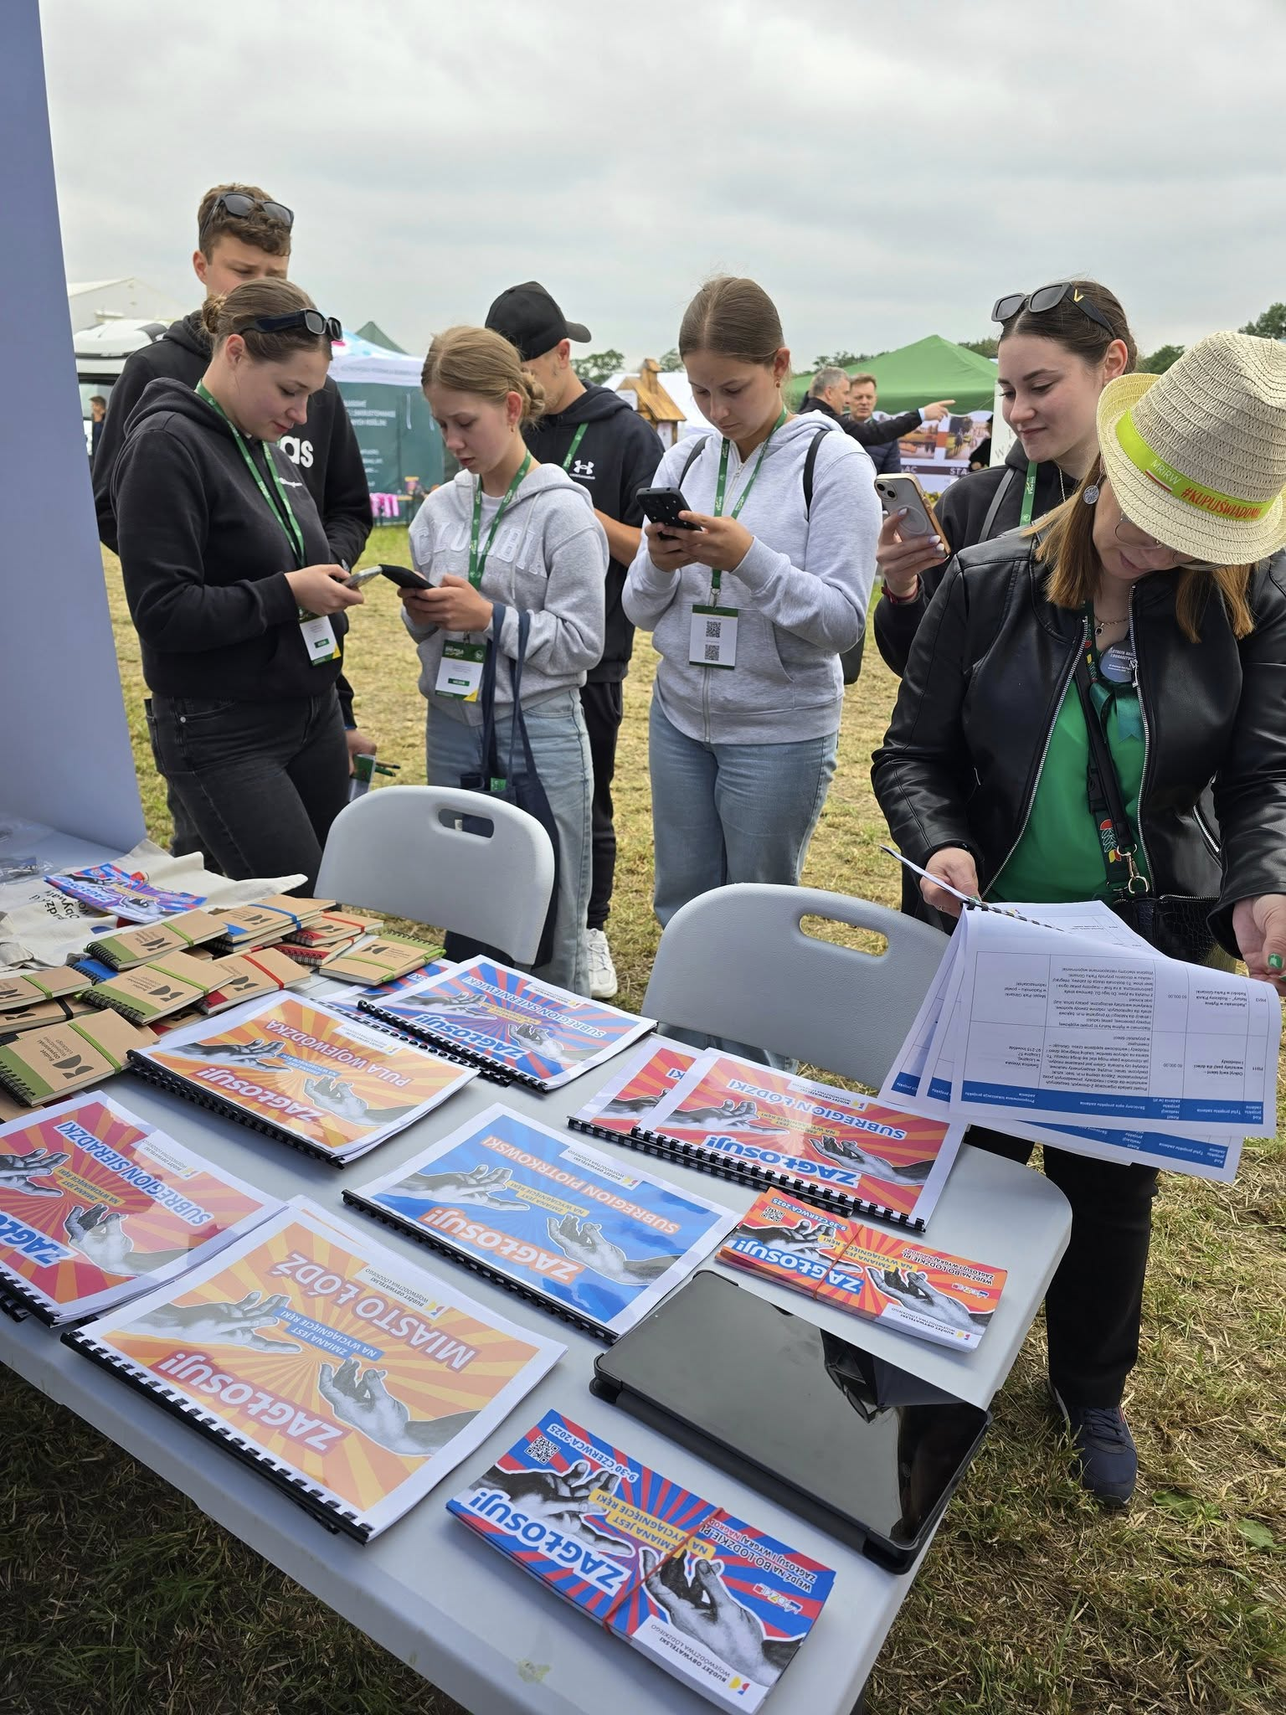
ZMIANY W REGULAMINIE
1.DOPRECYZOWANIE DEFINICJI ZADANIA SUBREGIONALNEGO;
2. DOSZCZEGÓŁOWIENIE I ROZRÓŻNIENIE POJĘĆ KOSZTÓW INFORMACYJNYCH, PROMOCYJNYCH I ADMINISTRACYJNYCH;
3. UELASTYCZNIENIE PRAC KOMISJI DS. ODWOŁAŃ;
4. WPROWADZENIE DRUGIEGO GŁOSU W RAMACH PULI SUBREGIONALNEJ PRZY GŁOSOWANIU.

Slide 5
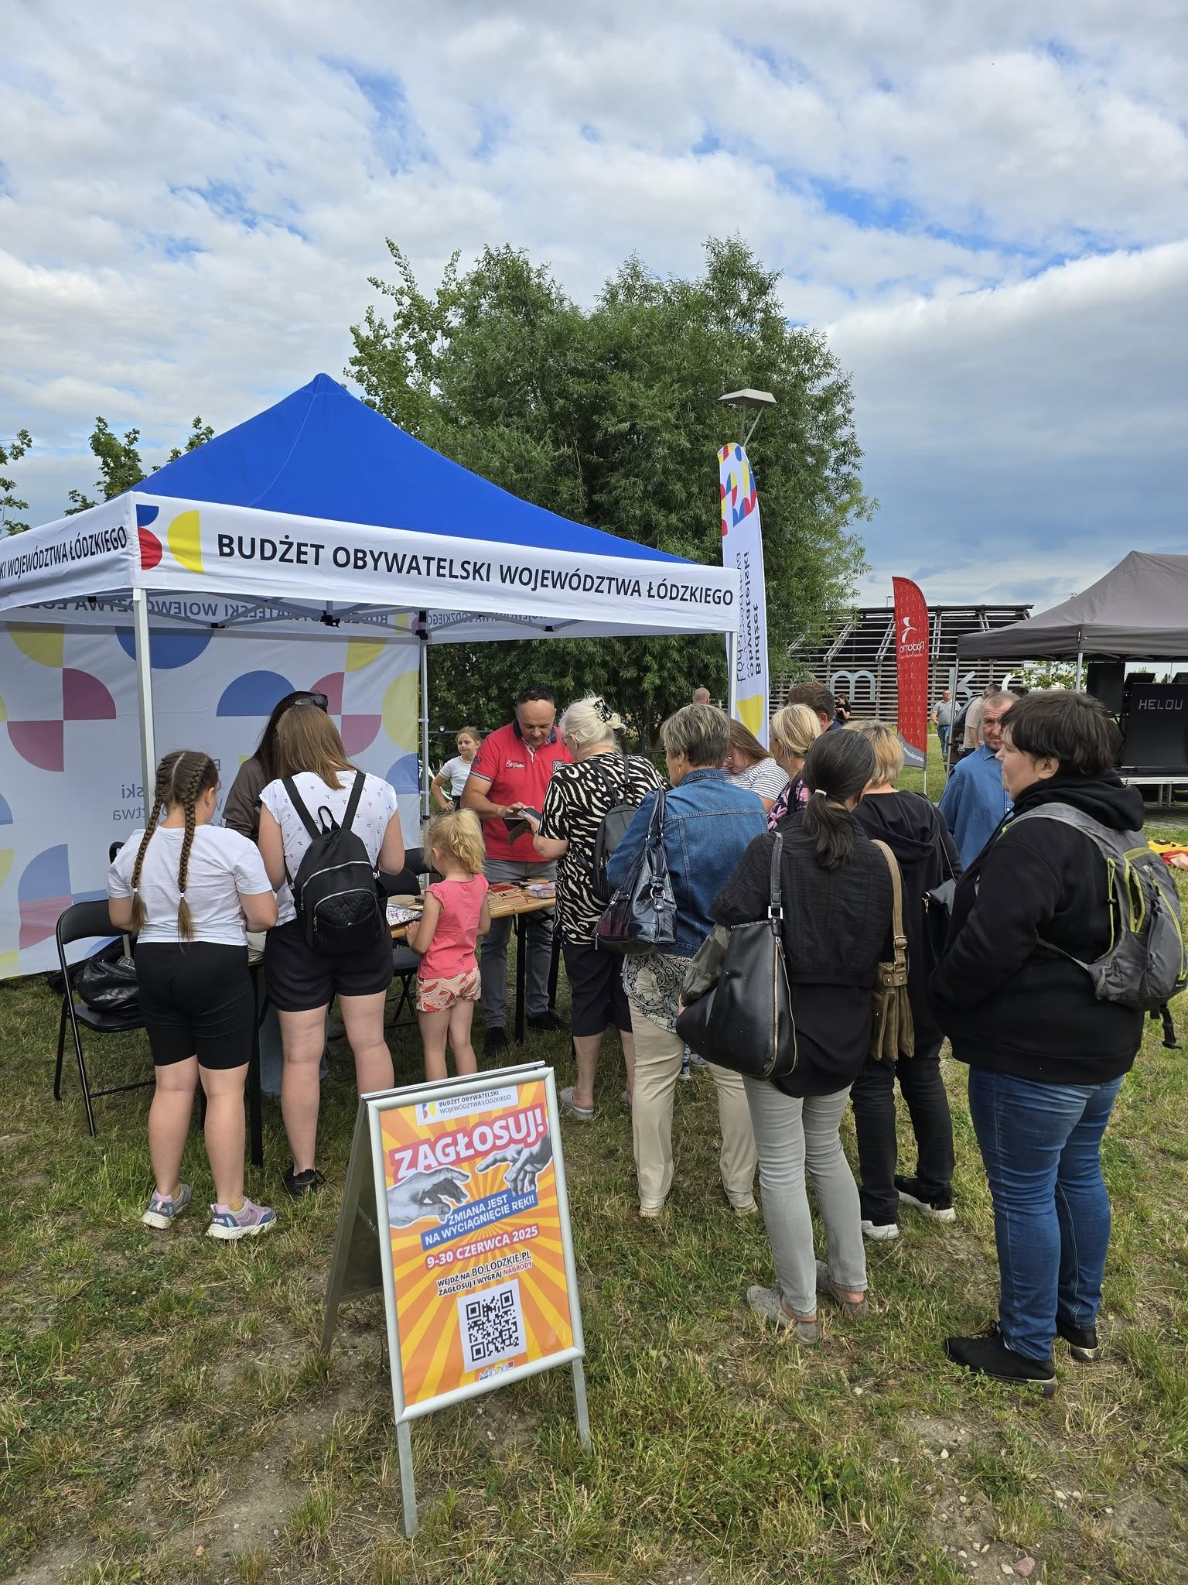
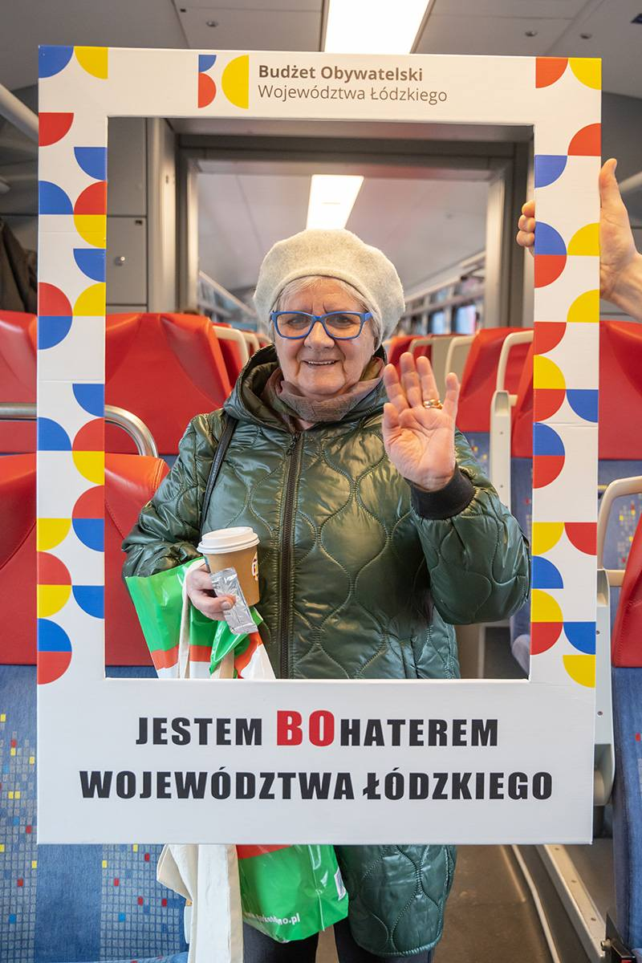
ZMIANY W FORMULARZU
WPROWADZAMY ROZWIĄZANIE, ZGODNIE Z KTÓRYM LIDER PROJEKTU SAMODZIELNIE DECYDUJE, CZY ZGŁASZANY PRZEZ NIEGO PROJEKT MA CHARAKTER INWESTYCYJNY, CZY NIE INWESTYCYJNY;
LIDER PROJEKTU BĘDZIE OKREŚLAŁ CHARAKTER ZGŁASZANEGO ZADANIA, NP. CZY MA ONO CHARAKTER EDUKACYJNY, ZDROWOTNY, SPORTOWY, KULTURALNY ITP.;
ZWIĘKSZONO LIMIT ZNAKÓW W CZĘŚCI DOTYCZĄCEJ OPISU SZCZEGÓŁOWEGO PROJEKTU.

Slide 6

DZIĘKUJEMY!

